Slide 1
Ηλεκτρονικό Περιβάλλον Εκπαίδευσης E-Learning
ΟΔΗΓΙΕΣ ΓΙΑ ΔΗΜΙΟΥΡΓΙΑ ΛΟΓΑΡΙΑΣΜΟΥ

Slide 2
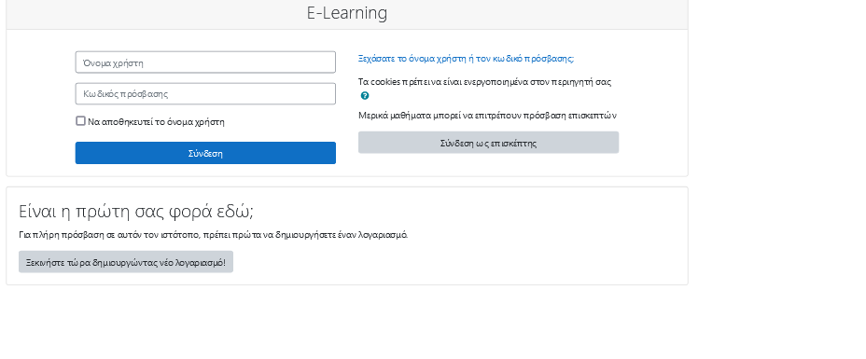
Ηλεκτρονικό Περιβάλλον Εκπαίδευσης E-Learning
http://elearning-polecon.org/moodle/
Δημιουργία Λογαριασμού
Ηλεκτρονική διαχείριση μαθημάτων και διεξαγωγής εξετάσεων.
Με στόχο τη βελτίωση της εκπαιδευτικής διαδικασίας και ενίσχυση της διδασκαλίας των μαθημάτων, στην οποία συμμετέχω ως διδάσκουσα.

Slide 3
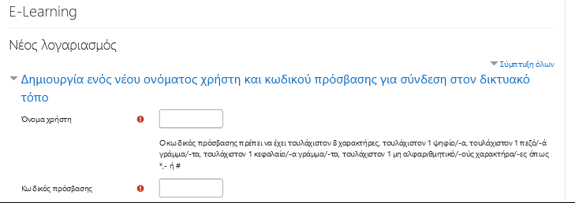
Ηλεκτρονικό Περιβάλλον Εκπαίδευσης E-Learning
http://elearning-polecon.org/moodle/
Δημιουργία Λογαριασμού
Στο όνομα χρήστη να γράψετε τον αριθμό μητρώου (Α.Μ) ξεκινώντας από το 823……
Στον κωδικό πρόσβασης μπορείτε να γράψετε
Pa=823……

Slide 4
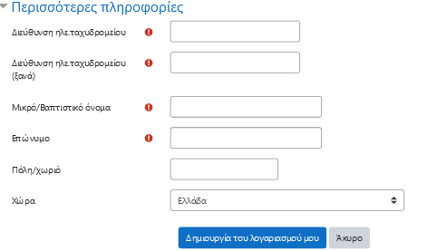
Ηλεκτρονικό Περιβάλλον Εκπαίδευσης E-Learning
http://elearning-polecon.org/moodle/
Δημιουργία Λογαριασμού
ΜΕ ΚΕΦΑΛΑΙΑ ΕΛΛΗΝΙΚΑ ΓΡΑΜΜΑΤΑ ΤΟ ΕΠΩΝΥΜΟ
ΌΧΙ ΤΟ ΟΝΟΜΑ
ΜΕ ΚΕΦΑΛΑΙΑ ΕΛΛΗΝΙΚΑ ΓΡΑΜΜΑΤΑ ΤΟ ΟΝΟΜΑ
ΌΧΙ ΤΟ ΕΠΩΝΥΜΟ

Slide 5
Ηλεκτρονικό Περιβάλλον Εκπαίδευσης E-Learning
http://elearning-polecon.org/moodle/
Δημιουργία Λογαριασμού

Slide 6
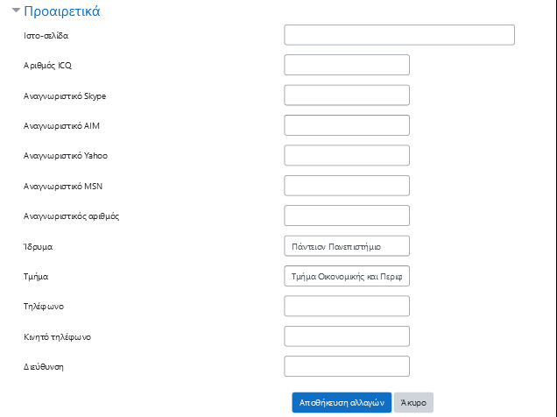
Ηλεκτρονικό Περιβάλλον Εκπαίδευσης E-Learning
http://elearning-polecon.org/moodle/
Δημιουργία Λογαριασμού
ΣΥΜΠΛΗΡΩΣΤΕ
ΤΟΝ ΑΡΙΘΜΟ ΜΗΤΡΩΟΥ
ΞΕΚΙΝΩΝΤΑΣ ΑΠΌ ΤΟ 823…
ΓΙΑ ΠΑΡΑΔΕΙΓΜΑ
8230027

Slide 7
Ηλεκτρονικό Περιβάλλον Εκπαίδευσης E-Learning
http://elearning-polecon.org/moodle/
Εγγραφή στο Μάθημα

Slide 8
Ηλεκτρονικό Περιβάλλον Εκπαίδευσης E-Learning
http://elearning-polecon.org/moodle/
Εγγραφή στο Μάθημα

Slide 9
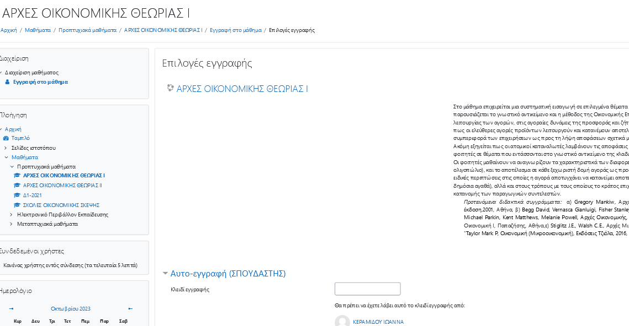
http://elearning-polecon.org/moodle/
Εγγραφή στο Μάθημα
Ηλεκτρονικό Περιβάλλον Εκπαίδευσης E-Learning

